Slide 1
Chapter 16
Security

Slide 2
OBJECTIVES
After reading this chapter, the reader should
be able to:
Define four aspects of security in a network: privacy,
authentication, integrity, and nonrepudiation.
Understand how these aspects can be achieved using encryption
and decryption.
Understand the difference between secret-key and public-key
encryption.
Realize how a digital signature can provide privacy, integrity,
and nonrepudiation.

Slide 3
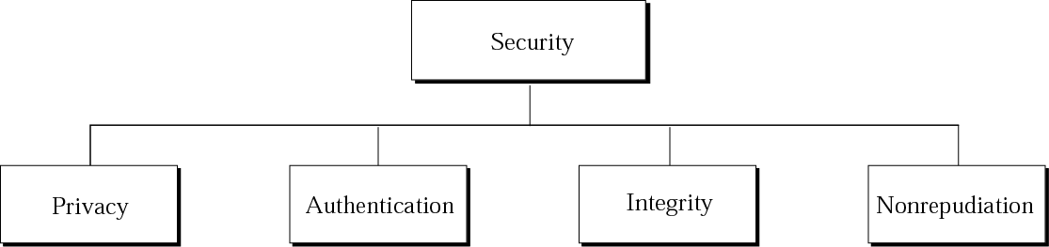
Figure 16-1
Aspects of security
保密
验证
完整
不可否认性

Slide 4
Contents
16.1 Privacy
16.2 Digital Signature
Summary

Slide 5
16.1
PRIVACY

Slide 6
Key terms
Privacy(保密):要求消息在发送端以某种方式加密，并在接收端进行解密。
Encryption/Decryption(加密/解密)
Privacy with Secret Key Encryption(使用密钥的保密)
Privacy with Public Key Encryption(使用公钥的保密)

Slide 7
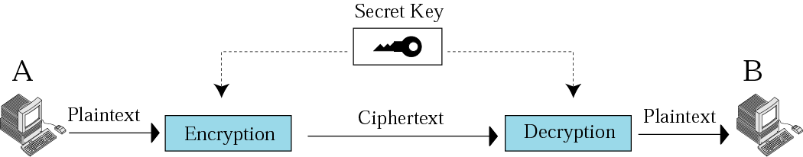
Figure 16-2
Secret key encryption
明文
密文

Slide 8

Note:
在密钥加密（ secret key encryption ）中，加密和解密使用相同的密钥(Secret Key)。加密和解密算法是互逆的(inverse of each other).

Slide 9
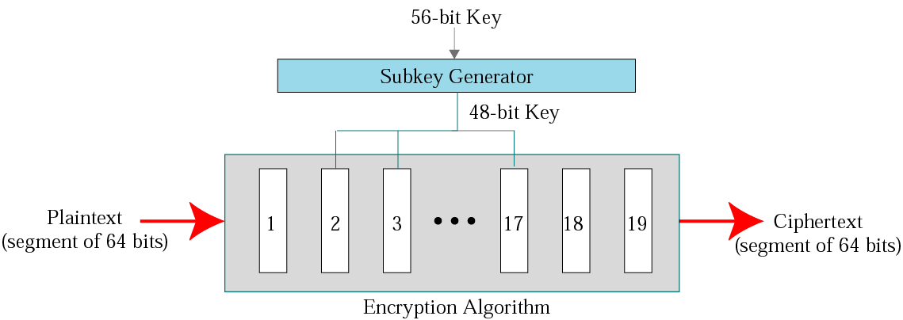
Figure 16-3
DES(数据加密标准)
密钥算法优点：效率高，适合长消息加解密。
缺点：使用双方都必须有密钥。N(N-1)/2

Slide 10
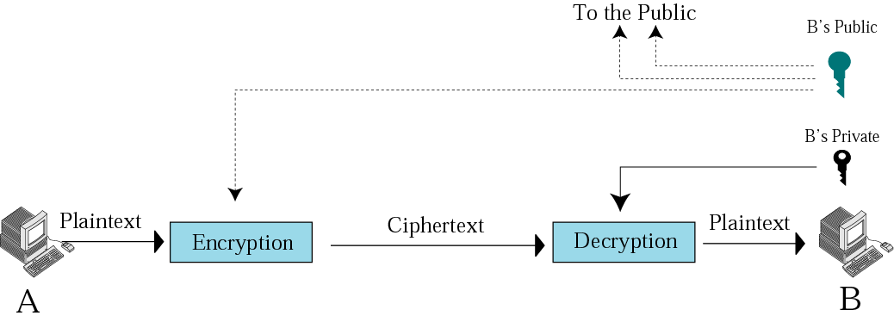
Figure 16-4
Public key encryption
公钥加密：接收者保留私钥，而公钥则对公众公开。

Slide 11
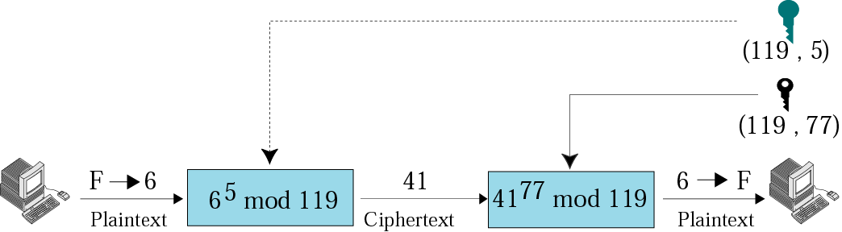

Figure 16-5
RSA
公钥算法优点：钥匙数量较少。
缺点：算法复杂。不适合较大的文本。

Slide 12
16.2
DIGITAL
SIGNATURE

Slide 13
Key terms
Digital Signature:数字签名。解决完整、验证、不可否认的问题。
Signing the Whole Document(签署整个文档):用公钥加密来签署整个文档。
Signing the Digest(签署摘要):用私钥加密签署文件的摘要。

Slide 14
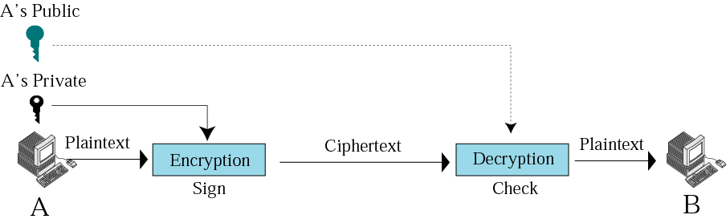
Figure 16-7
Signing the whole document
发送方的私钥用来加密，公钥用来解密。

Slide 15
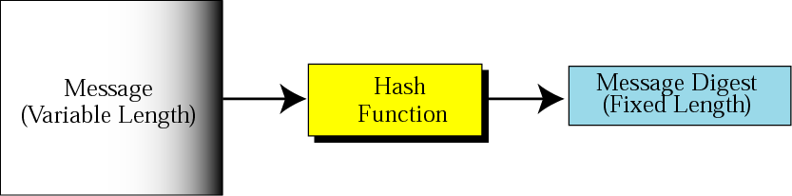
Figure 16-8
Signing the digest
消息
（变长）
哈希函数
消息摘要
（固定长度）

Slide 16
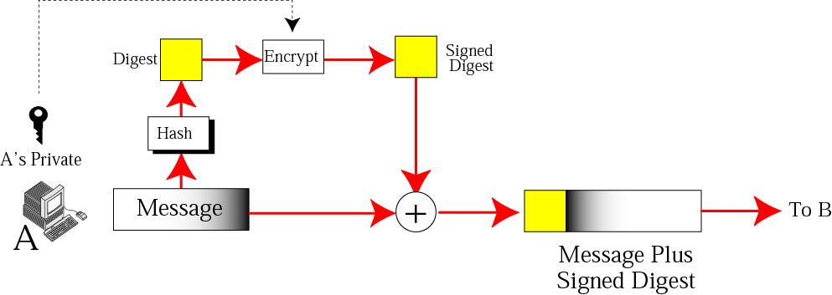
Figure 16-9
Sender site
消息加签名的摘要

Slide 17
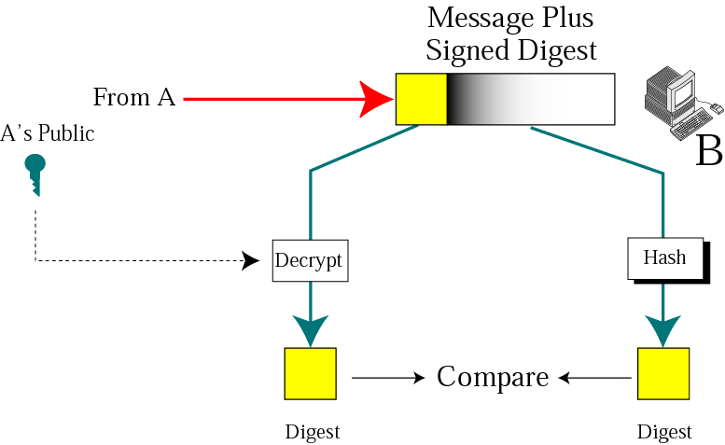
Figure 16-10
Receiver site

Slide 18
Summary
安全性包含保密、验证、完整、不可否认四个方面。
• 保密是通过加密实现的，加密使未授权用户无法理解消息。
加密/解密方法可分为密钥和公钥两种方法。
• 在密钥加密中，只有发送方和接收方知道密钥。
DES是常用的密钥加密方法。

Slide 19
Summary
• 在公钥加密中，公钥是公开的，但私钥只有接收者知道。
常用的公钥加密方法是建立在RSA算法的基础上的。
• 验证、完整和不可否认可通过数字签名来实现。
可以签署整个文档，也可以只签署摘要。

